Slide 1

Ketendemo BRO kwartaal 2 2025
We starten om 9.00 uur
Doe a.j.b. je microfoon en camera uit
Wij maken een opname van deze sessie
3 juli 2025

Slide 2

Programma
9.00 Start demo en introductie Feline
9.03 Planning domein Milieukwaliteit (aanl. SAD en wettelijke uitstel SLD) Ruud
9.10 Ketentest SLD, visualisatie SAD resultaten en planning afronden keten SLD Merijn
9.25 Migratie GM domein van DINOloket naar BROloket Erik
9.40 Voortgang migratie Mijnbouwwet Gegevens, EPC (acc.) en EPL Jurrien
9.50 Top 5 doelstellingen Q3 / gepland werk Nathalie
9.55 Afronden Feline
Aan het einde van ieder onderdeel is er een gelegenheid om vragen te stellen.

Slide 3

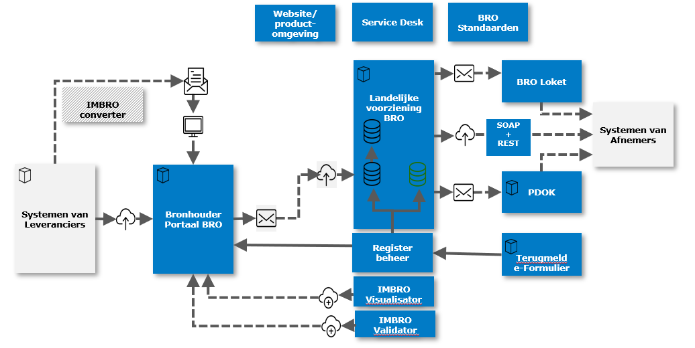




Welkom, namens de makers van de BRO

Slide 4
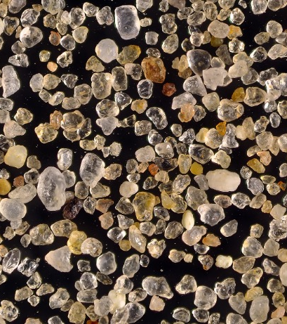
Vandaag in de BRO Ketendemo
Domein Milieukwaliteit, wettelijke ingang
Overheidsbesluit bodemkwaliteit (SLD): visualisatie, resultaten ketentest en afronding
Domein Grondwatermonitoring: migratie van DINO naar BRO
Domein Mijnbouw: voortgang migratie
Roadmap BRO

Slide 5

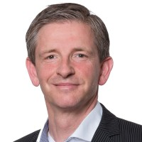
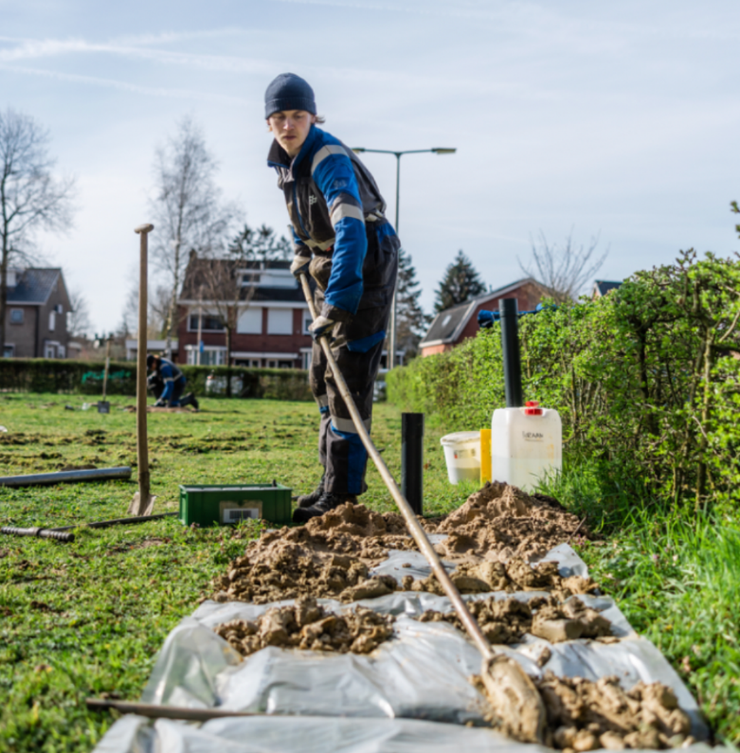
Milieukwaliteit
Ruud Boot
Programmamanager BRO Milieukwaliteit
Ministerie van VRO

Slide 6
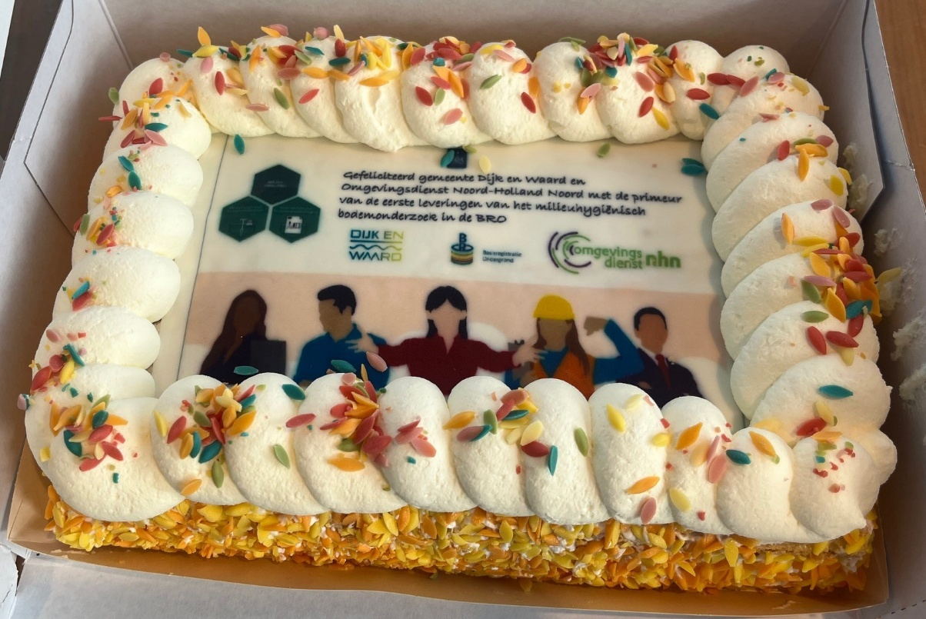
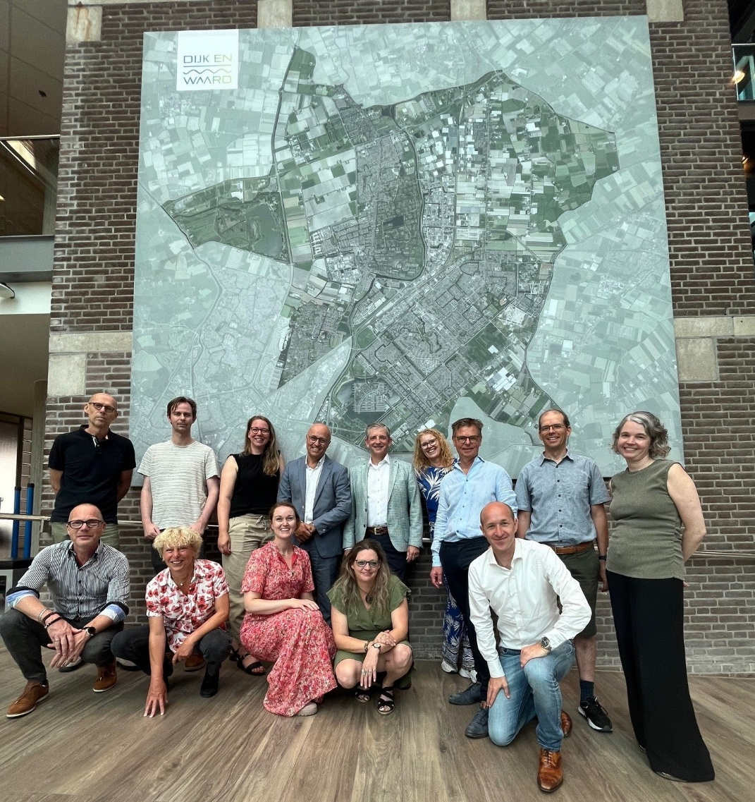

YES!

Slide 7
Inwerkingtreding SAD per 1-7-2025
Op 30 juni:
Bekendmaking besluit in Staatsblad
Bekendmaking regeling (catalogus) in Staatscourant

Slide 8
Inwerkingtreding SLD naar 2026
Aanleiding: samenloop BRO SLD en BRK-PB.
Voorstel van programmabureau BRO door programmastuurgroep aangenomen:
Inwerkingtreding SAD op 1-7-2025
Inwerkingtreding SLD op 1-1-2026 (huidig ontwerp)
Stelseloplossing voor relatie BRO-SLD en BRK-PB.
Onder aansturing van één stuurgroep/ regieraad
Monitoring verschillen brondocumenten BRO-SLD en BRK-PB.
Afstemmen met de gebruikersgroep BRK
Input meenemen bij stelseloplossing.

Slide 9

Vragen

Slide 10
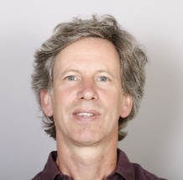
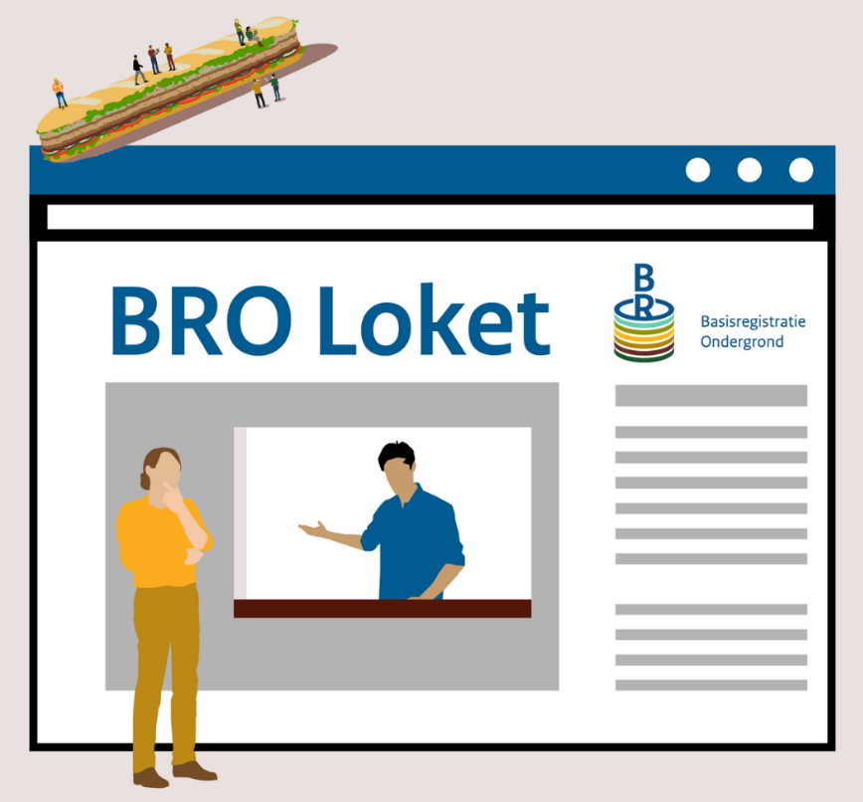
SLD ketentest & SAD visualisatie
Merijn Hansler
Productowner BRO Landelijke Voorziening
TNO Geologische Dienst Nederland

Slide 11

Milieukwaliteit
SAD
Productielevering
Visualisatie
SLD
Ketentest

Slide 12







SLD ketentest
Waarom. Testen of de hele BRO keten werkt
Wat. Inname en uitgifte
Wie. Alle ketenpartners

Slide 13

BRO keten

Slide 14
Ketentest
Levering vanuit BIS Nazca
Brondocument aangeleverd als SIKB0101 (v14.9.0)
Aangeboden locaties 746 waarvan succesvol 282 aangeleverd
Meldingen inzichtelijk en fouten verklaarbaar

Slide 15
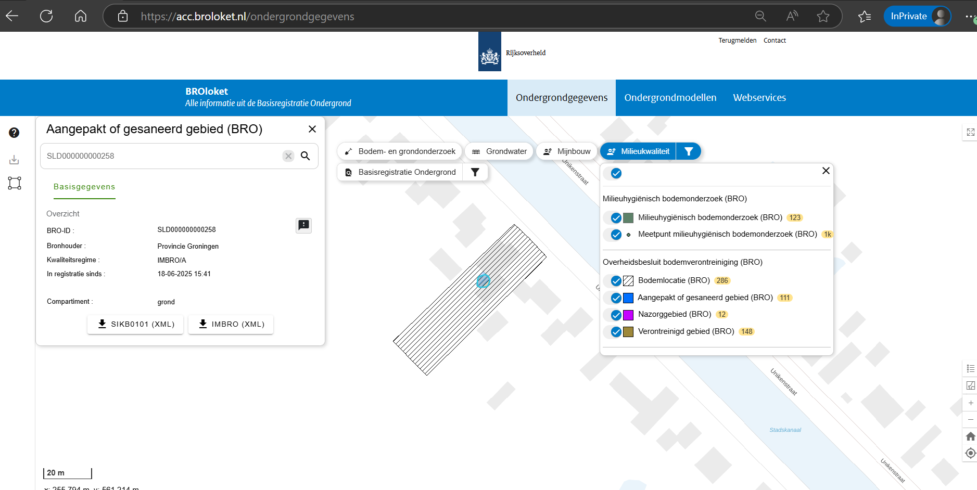
- Acceptatieomgeving -

Slide 16

SAD
Bronhouder Gemeente Dijk en Waard
1e SAD levering BRO (productie)

Slide 17
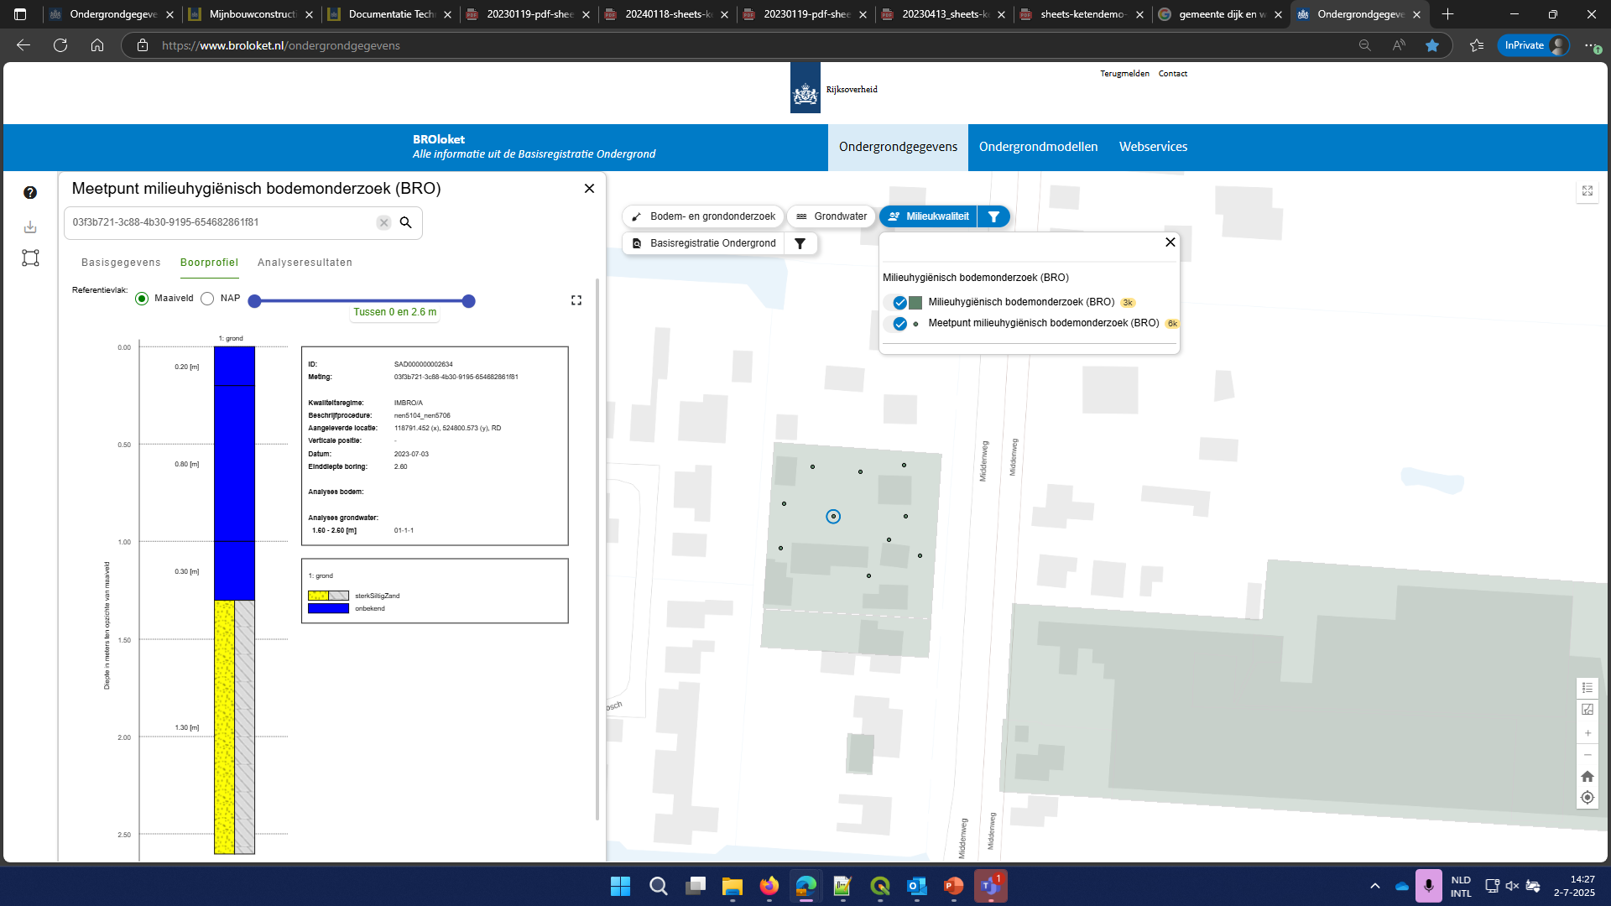

Slide 18
Vragen

Slide 19
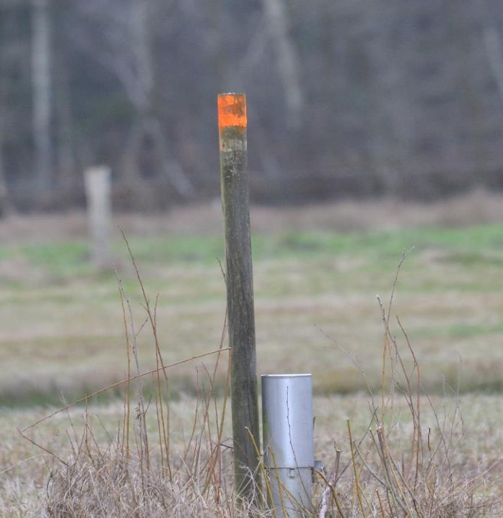
Datamigratie grondwaterputten &-standen van DINO naar BRO
Erik Simmelink
Informatiemanager Grondwaterdomeinen
TNO Geologische Dienst

Slide 20
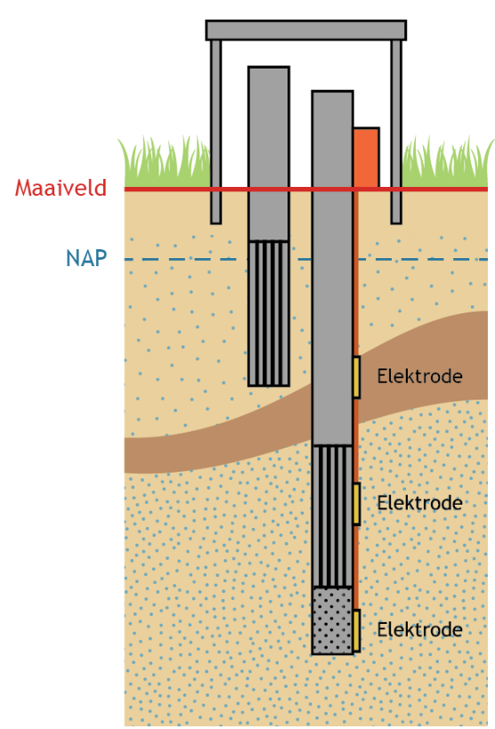
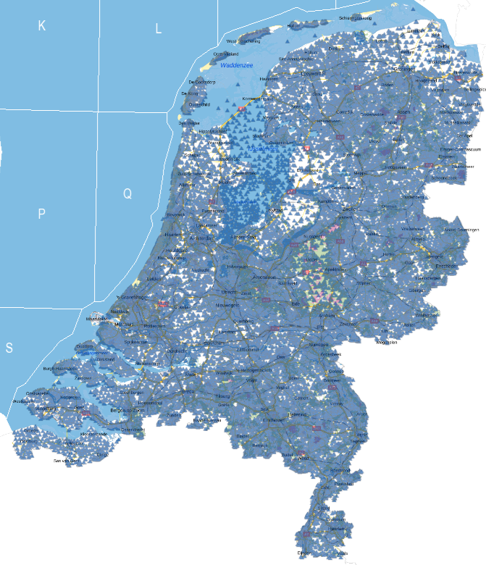
DINO inhoud
85.000 putten
132.000 monitoring(filter)buizen
~16.000 putten zonder metingen
~69.000 putten met metingen
Met grondwaterstanden: 59.000
~820 miljoen grondwaterstanden
Tijdreeksen vanaf jaar 1900
Met grondwatermonsters (GW-kwaliteit): 12.500
140.000 monsters
Analyses vanaf jaar 1900
filter
filter
Migratie GW kwaliteit
Nu nog buiten scope

Slide 21
Vorige ketendemo
Doel, randvoorwaarden, proces-afspraken met stakeholders migratietraject 2028 - heden
Complexiteit
Verschillende proceswensen bij stakeholders
Wisselingen in verantwoordelijkheden, zowel intern als extern
Verschillende gegevensbronnen
DINO inhoud ‘As-Is’ naar de BRO
Geen kwaliteitsverbetering, hooguit DINO aanvullen tot ‘IMBRO/A proof’
Data integriteit Put – GWstanden in DINO behouden
Toewerken naar afronding=> eerst putgegevens, dan GW-standen

Slide 22
Stand van Zaken => na Kwartaal 2
Overzicht over migratie-status putten (en GWstanden) verkregen
Laatste (4e!) BZK ‘adoptie’/’naveeg’ronde van putten uitgevoerd
4600 extra putten onder BH-schap BZK naar de BRO
Migratie DINO Grondwaterstanden van door TNO gemigreerde putten gecontinueerd
In afstemming met de betreffende bronhouders
Dit wordt voortgezet in Kwartaal 3; Doel is om dan af te ronden

Slide 23
Huidige stand van zaken putten
Notes:
Zijn dit de restputten? Twijfel of relevant.

Slide 24
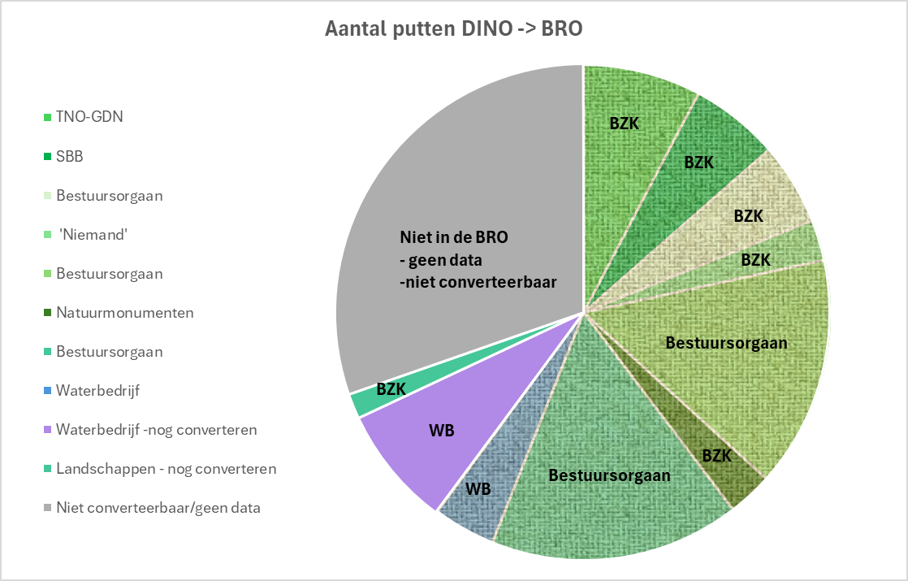
Huidige stand van zaken putten
Notes:
Zijn dit de restputten? Twijfel of relevant. Putten die door de bronhouders zijn aangeleverd?

Slide 25
Voorbeelden putgegevens van Bronhouder Ministerie van BZK
B33E0391 – put van TNO, Grondwaterstanden al gemigreerd
B27H0240 – put van waterschap, Grondwaterstanden nog niet gemigreerd
B33B0002- put van gemeente Voorst, Grondwaterstanden al gemigreerd

Slide 26
Uitdaging kwartaal 3: Zicht op Σ van migratie
Eigen verantwoordelijkheid bronhouders en eigen databronnen
=>verschil tussen BRO en DINO inhoud: beter, actueler, completer…?...
B16E0108: Locatie verschil
B17C1734: Klein Locatieverschil en GW Reeks verschil – periode en NAP hoogte
=> Analyse om DINO putten (en GWstanden) in de BRO ‘te herkennen’
Uiteindelijk doel: zoveel mogelijk Historische Grondwaterstanden in de BRO

Slide 27
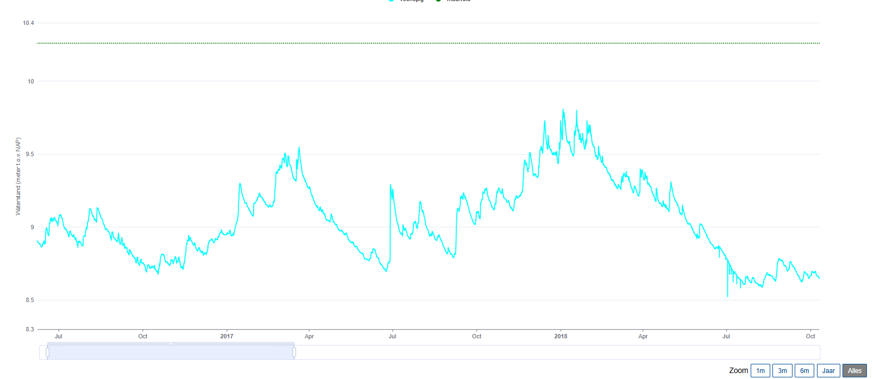
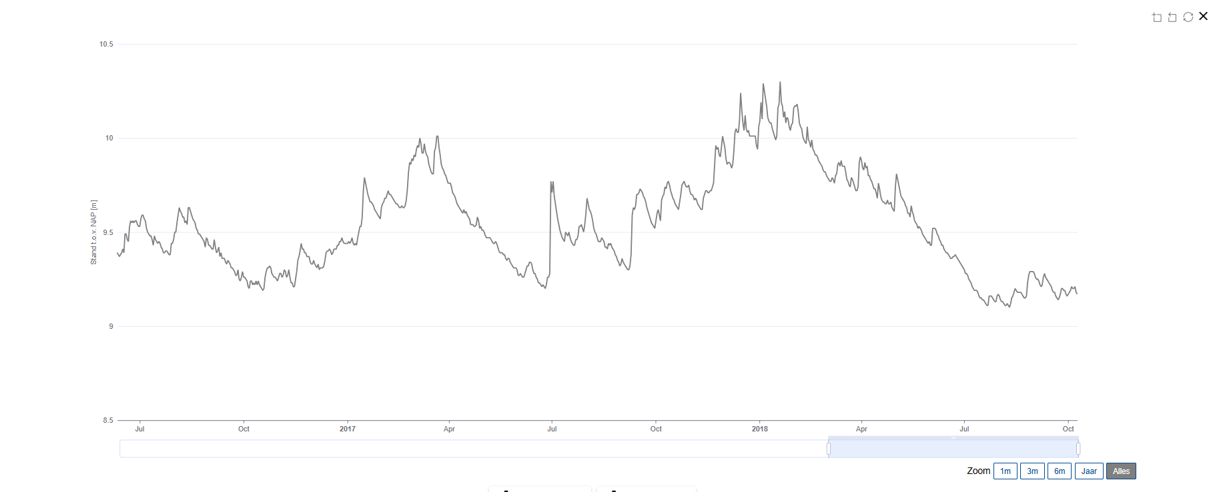
B17C734 een put in Hoogeveen
BRO => geregistreerd door Gem. Hoogeveen
DINO => geregistreerd door ?

Slide 28
Tenslotte…ter relativering van de waarde van ‘grote getallen’
1000 grondwaterstanden in een reeks van 1946-2000
vs.
22000 grondwaterstanden in een reeks van 2017-2019

Slide 29
Vragen

Slide 30
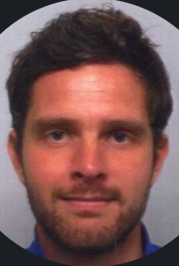
Voortgang oplevering EPL en EPC (domein Mijnbouw)
Jurrien Dijk
Informatiemanager Mijnbouw
TNO Geologische Dienst Nederland

Slide 31
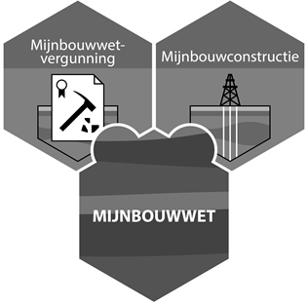
Domein Mijnbouw
Omgevingswet aanleiding voor toevoeging als RO in BRO
Wat is waar? Verder informatie te vinden op nlog.nl
EPL – Mijnbouwvergunningen
Opsporing en winning
Delfstoffen (O&G, zout, kalksteen)
Aardwarmte
Opslag
Bronhouder KGG, data leverancier TNO-GDN
EPC - Mijnbouwconstructies
Mijnstelsels (Bronhouder/dataleverancier Prov Limburg)
Zoutcavernes (Bronhouder KGG, dataleverancier TNO-GDN)
Boorgaten (Bronhouder KGG, dataleverancier TNO-GDN)

Slide 32
Status quo
EPL - Mijnbouwvergunningen
Gefaseerde aanpak
Fase I – Historische vergunningen (IMBRO/A) → Gereed
Fase II – Lopende vergunningen (IMBRO/A) → Onder handen
Fase III – Toekomstige vergunningen → Vanaf Q4 t/m ~Q2 2026
Oplevering in BRO ~Q3 2026
EPC - Mijnbouwconstructies
Mijnstelsels; oplevering Q3/Q4 door Prov Limburg
Zoutcavernes; BRO inname gereed, TNO-GDN aanlevering onder handen
Boorgaten; zie volgende slide

Slide 33
EPC Boorgaten mvp
Boorgaten mvp
Versnelde oplevering ivm Omgevingswet
Minimum viable product
Subset van gegevens over boorgaten
Locatie
Metagegevens
Niet: boortraject
Oplevering volledige gegevensset volgt later
Boorgaten nu opgeleverd in acceptatie omgeving
Na testen wordt set in productie gezet
Demo

Slide 34
Vragen

Slide 35

Roadmap BRO De grote vijf voor Q3

Slide 36
De grote vijf voor Q3
Bouw GMW 1.1
Gebruik(ers) ondersteuning
SAD leveringen
Drinkwaterbedrijven
BHP 2.0

Slide 37

Vragen?

Slide 38

BRO nieuws en reminders
BRO’tje: HTO project TU Delft 11 september 2025
BRO-Coördinatorendag 9 oktober
BRO’tje: Grondwatermontoring automatisch ophalen 30 oktober 2025
Schrijf je in voor de nieuwsbrief! (Actueel>aanmelden nieuwsbrief)

Slide 39
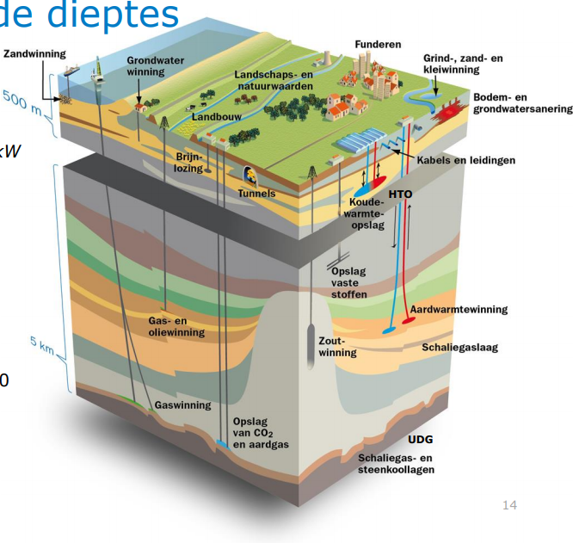
Dank en tot ziens
Volgende ketendemo:
2 oktober 2025, 9.00 uur online

